Slide 1
自由空間的薛丁格方程式的普遍解
一系列極有用的自由空間電子波解：波包！
$$−\frac{ℏ^{2}}{2m}\frac{∂^{2}Ψ}{∂x^{2}}=iℏ\frac{∂Ψ}{∂t}$$

Slide 2
已知有一系列自由空間的薛丁格方程式的解：自由電子平面波。
$${Ψ=Ae}^{i\left(kx−ωt\right)}$$
$$ω=\frac{ℏ}{2m}k^{2}$$
通常會說這是朝單一方向傳播的自由電子波，
但這電子波機率密度為一常數：
$${\left|Ψ\left(x,t\right)\right|}^{2}={\left|{Ae}^{ikx}\right|}^{2}{\left|e^{−iωt}\right|}^{2}={\left|A\right|}^{2}$$
在此狀態的電子，性質與位置無關！
$$\int_{−∞}^{∞}{{\left|Ψ\left(x,t\right)\right|}^{2}∙dx }=∞$$
如此這個解根本不可能滿足Normalization Condition.
它不是一個合法的解，
因為沒有任何位置資訊，不能稱它為沿+x方向運動的電子，
它只是擁有+x方向的動量，但並沒有任何實質東西的位置在改變。
在傳播與運動的是波函數的相位及波形，但那不是可觀察的物理量。
位置完全不確定，完全的全球化。

Slide 3
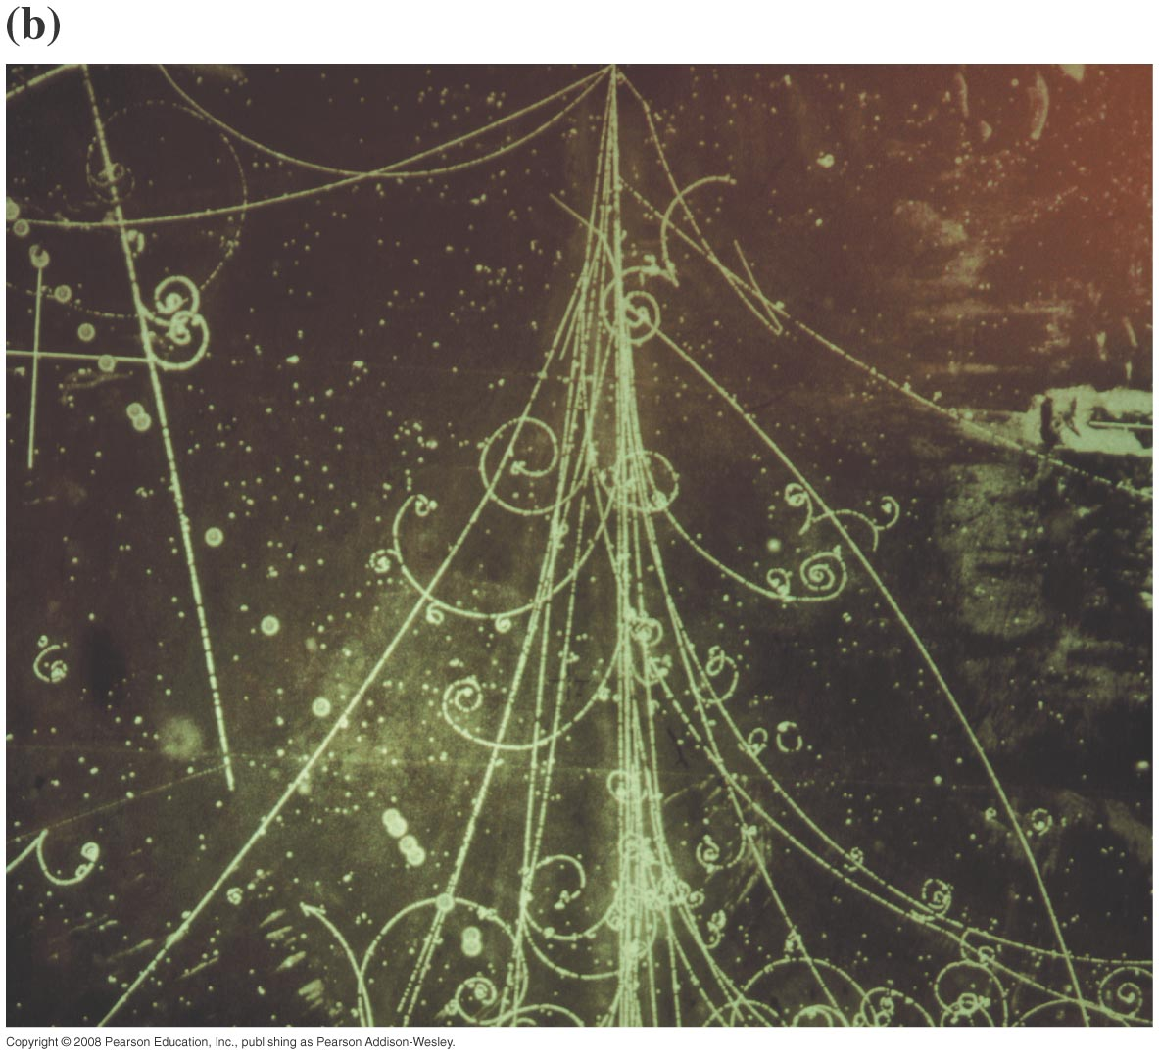
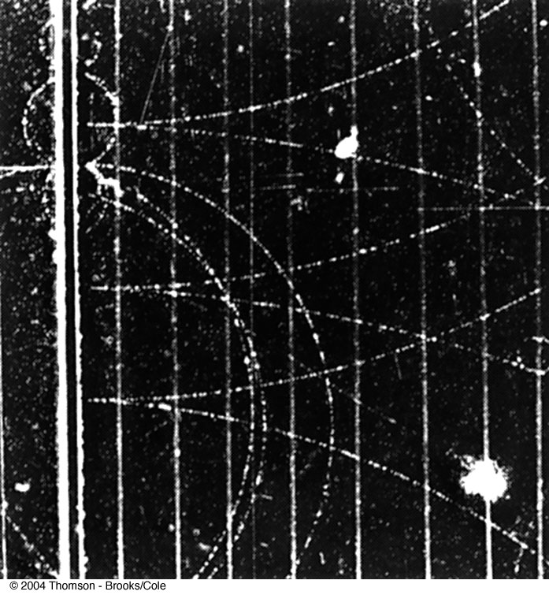
我們觀察到的粒子總是得有一些地方特色：區域性！

Slide 4
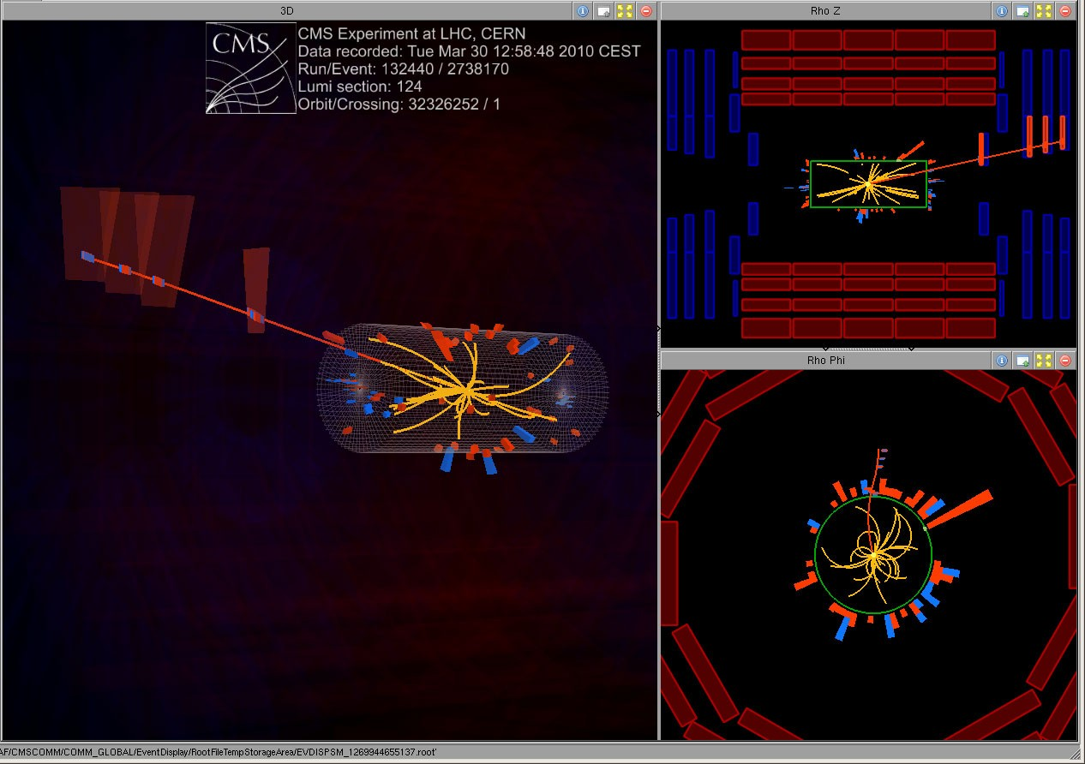
自由電子波波函數$e^{i\left(kx−ωt\right)}$並不能描述圖中一個自由運動的粒子。
$e^{i\left(kx−ωt\right)}$具有確定的波長、確定的動量。因此位置完全不確定。
電子在粒子狀的態的確看來像顆粒，此時波函數只在一個小範圍內不為零。

Slide 5
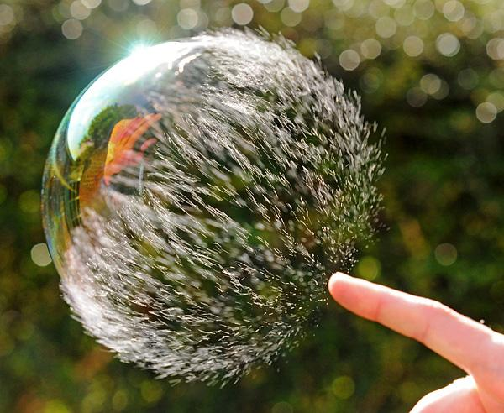
自由電子波機率密度為一常數：
$${\left|Ψ\left(x,t\right)\right|}^{2}={\left|{Ae}^{ikx}\right|}^{2}{\left|e^{−iωt}\right|}^{2}={\left|A\right|}^{2}$$
在此狀態的電子，性質也與時間完全無關！
稱為定態 Stationary State，它所有可測量的量都與時間無關。
在定態中，所有對電子的測量結果，都與時間無關！
牛頓力學中，唯一的定態，就是靜止狀態！
但量子力學中，任何位能下的薛丁格方程式幾乎都有許多定態。

Slide 6
波狀的態的波函數就是自由電子波：${Ae}^{i\left(kx−ωt\right)}$。這是定態。
正弦波波長特定，動量特定：
$$∆p=0$$
波的強度是一個常數，
$$∆x→∞$$
粒子狀的態的波函數則是一個尖針般的波，極窄的波包就是很好的近似。
波函數幾乎只在一個位置有值：
$$∆x=0$$
這是由眾多不同波長的正弦波疊加而成：
$$∆p→∞$$
還有狀態介於兩者間，位置及動量都有不確定性的狀態！
$$∆x,∆p≠0$$

Slide 7
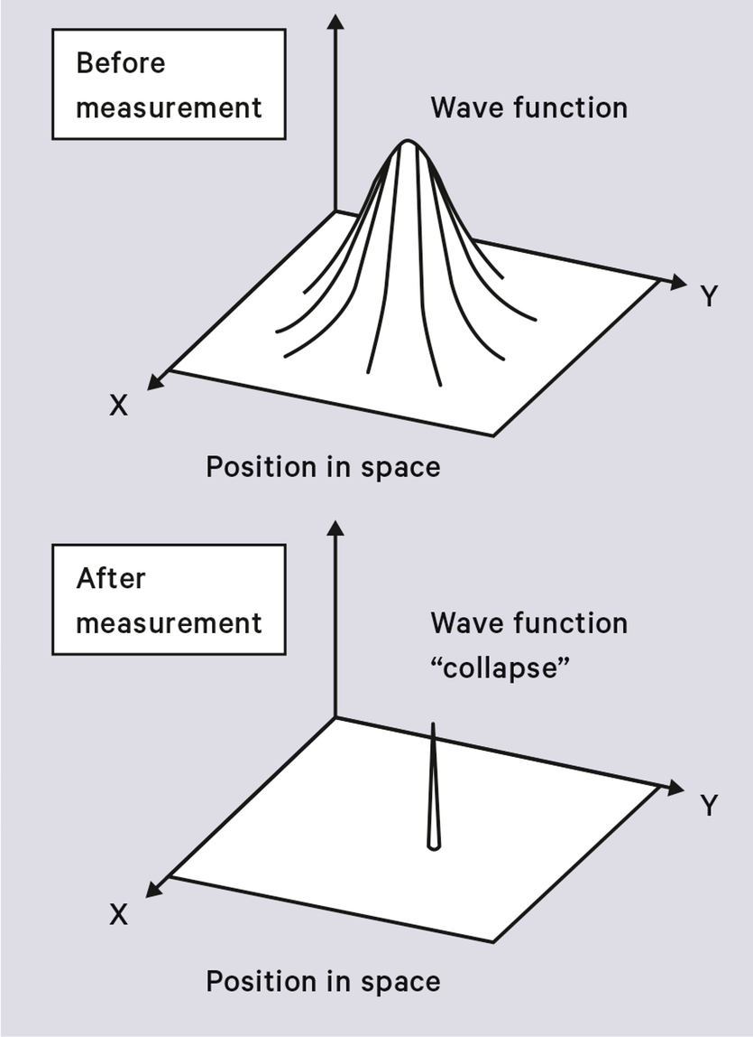
自由空間中，波狀的態是定態，但粒子狀的態顯然不是！
測量電子位置，波函數崩潰後，接下來會如何隨時間演化呢？
一個只在一個小範圍內不為零的波函數如何隨時間演化？

Slide 8
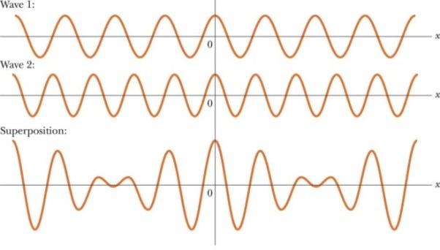
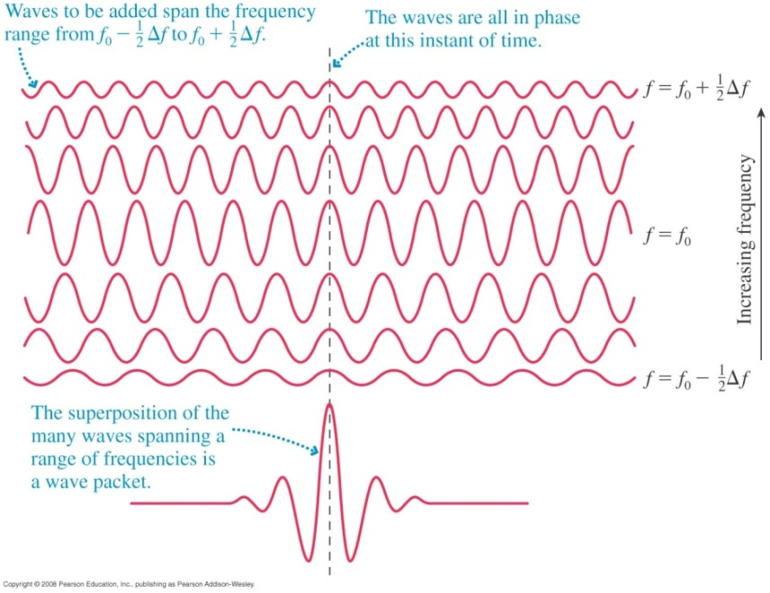
$∆x≠∞$的狀態，波函數只在一小範圍內不為零。
古典物理中，將角波數$k$類似$∆k≠0$的${Ae}^{i\left(kx−ωt\right)}$疊加起來，
可製造出只在一個小範圍內波函數不為零的波包！
以$e^{i\left(kx−ωt\right)}$作為材料，建造出比較像觀察到的自由電子的狀態。

Slide 9
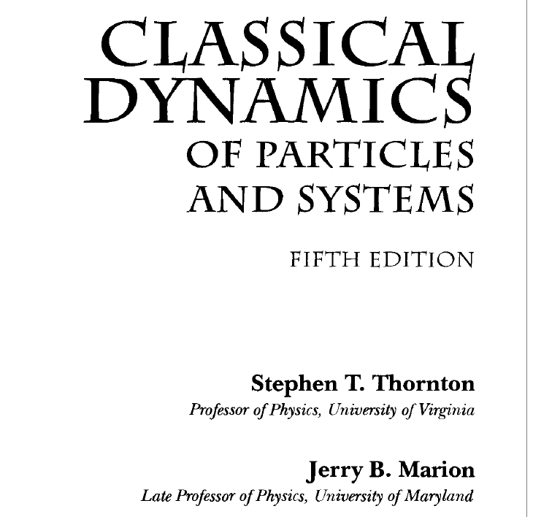

Slide 10
因此我們必須開始考慮自由電子波的疊加：
$$ω\left(k\right)=\frac{ℏ}{2m}k^{2}$$
對任意角波數$k$，${Ae}^{i\left(kx−ω\left(k\right)t\right)}$都是薛丁格方程式的解。
$$−\frac{ℏ^{2}}{2m}\frac{∂^{2}Ψ}{∂x^{2}}=iℏ\frac{∂Ψ}{∂t}$$
薛丁格方程式是一線性方程式，滿足疊加定理。
以不同配重係數$A\left(k\right)$疊加所有角波數$k$的${Ae}^{i\left(kx−ωt\right)}$，依舊滿足薛丁格方程式：
$$Ψ\left(x,t\right)=\sum_{k}{A\left(k\right)∙e^{i\left(kx−\frac{ℏ}{2m}k^{2}t\right)}}\overset{→}{L→∞}\int_{−∞}^{∞}{A\left(k\right)e^{i\left(kx−\frac{ℏ}{2m}k^{2}t\right)}∙dk}$$
注意：自由空間中$k$是連續分布的，因此求和就成為積分，
不同的$k$，依據色散關係對應不同的$ω\left(k\right)$。

Slide 11
$$A\left(k\right)$$
$$2Δk$$
疊加的配重$A\left(k\right)$，稱為amplitude，可以由起始條件，也就是$Ψ\left(x,0\right)$決定！因為
$$Ψ\left(x,0\right)=\int_{−∞}^{∞}{A\left(k\right)∙e^{ikx}∙dk}$$
$A\left(k\right)$就是$Ψ\left(x,0\right)$的Fourier Transform，
$$A\left(k\right)=\frac{1}{2π}\int_{−∞}^{∞}{Ψ\left(x,0\right)∙e^{−ikx}∙dx}$$
找到$A\left(k\right)$後，乘上自由電子波函數 $e^{i\left[kx−ω\left(k\right)t\right]}$，進行疊加：
$$Ψ\left(x,t\right)=\int_{−∞}^{∞}{A\left(k\right)∙e^{i\left[kx−ω\left(k\right)t\right]}∙dk}$$
此疊加既滿足自由電子波薛丁格方程式，又滿足起始條件，
因此是最一般的解。

Slide 13
波包是最有用的疊加態了，它是疊加稍微不同角波數$k$的正弦波。
考慮一高斯分佈Gaussian form $A\left(k\right)$：
$$A\left(k\right)$$
$$A\left(k\right)=Ce^{−\frac{α{\left(k−k_{0}\right)}^{2}}{2}}$$
$$2Δk$$
這表示是以為$k_{0}$中心，形成一離開此值就快速降低的分佈，
若取極值的1/3左右位置，寬度大約是$∆k\sim \sqrt{2}/\sqrt{α}$。
$k$與動量成正比，所疊加出的狀態，在測量動量時，$p_{0}=ℏk_{0}$的機率應該最大，
合理的猜想：測量結果會有不準度$∆p=ℏ∆k\sim ℏ\sqrt{2}/\sqrt{α}$。
計算$t=0$時瞬間波函數：$Ψ\left(x,0\right)$。
暫時忽略常數$C$，最後再用歸一化條件來訂。
$$Ψ\left(x,0\right)=\int_{−∞}^{∞}{e^{−\frac{α{\left(k−k_{0}\right)}^{2}}{2}}∙e^{ikx}∙dk}$$
$A\left(k\right)$與$Ψ\left(x,0\right)$互為Fourier Transform。

Slide 14
$$\int_{−∞}^{∞}{dx∙e^{−ax^{2}}}=\sqrt{\frac{π}{a}}$$
$$A\left(k\right)$$
已知高斯函數的無限積分：
因此要將指數湊成平方：
$$2Δk$$
首先變換變數：
$$q≡k−k_{0}$$
將$k=q+k_{0}$代入
$$Ψ\left(x,0\right)=\int_{−∞}^{∞}{e^{−\frac{α{\left(k−k_{0}\right)}^{2}}{2}}∙e^{ikx}∙dk}=\int_{−∞}^{∞}{e^{−\frac{αq^{2}}{2}}∙e^{i\left(q+k_{0}\right)x}∙dq}$$
$$Ψ\left(x,0\right)=\int_{−∞}^{∞}{e^{−\frac{α{\left(k−k_{0}\right)}^{2}}{2}}∙e^{ikx}∙dk}$$
$$=e^{ik_{0}x}\int_{−∞}^{∞}{e^{−\frac{αq^{2}}{2}+iqx}∙dq}$$
與$q$無關！
接下來湊成平方。
$$=e^{ik_{0}x}\int_{−∞}^{∞}{e^{−\frac{x^{2}}{2α}}∙e^{−\frac{α}{2}\left(q^{2}−2\frac{ix}{α}q−\frac{x^{2}}{α^{2}}\right)}∙dq}$$
$$q′≡q−i\frac{x}{α}$$
$$=e^{ik_{0}x}e^{−\frac{x^{2}}{2α}}\int_{−∞}^{∞}{e^{−\frac{α{q′}^{2}}{2}}∙dq′}$$
$$=\sqrt{\frac{2π}{α}}e^{ik_{0}x}e^{−\frac{x^{2}}{2α}}$$
積分已經與$x$無關了!就是一個常數。

Slide 15
$$\int_{−∞}^{∞}{dx∙e^{−ax^{2}}}$$
計算前一頁的常數
先平方：
$$\int_{−∞}^{∞}{dx∙e^{−ax^{2}}}∙\int_{−∞}^{∞}{dy∙e^{−ay^{2}}}=\int_{−∞}^{∞}{\int_{−∞}^{∞}{dxdy∙e^{−ax^{2}−ay^{2}}}}$$
換極座標：
$$=\int_{0}^{2π}{\int_{0}^{∞}{rdr∙dθ∙e^{−ar^{2}}}}=2π\int_{0}^{∞}{rdr∙e^{−ar^{2}}}=π\int_{0}^{∞}{dr^{2}∙e^{−ar^{2}}}=\frac{π}{a}$$
開根號：
$$\int_{−∞}^{∞}{dx∙e^{−ax^{2}}}=\sqrt{\frac{π}{a}}$$

Slide 16
$$Ψ\left(x,0\right)=C\sqrt{\frac{2π}{α}}e^{ik_{0}x}e^{−\frac{x^{2}}{2α}}$$
$$=C\sqrt{\frac{2π}{α}}\left(e^{−\frac{x^{2}}{2α}}\cos{k_{0}x}+ie^{−\frac{x^{2}}{2α}}\sin{k_{0}x}\right)$$
$$2Δx$$
$$−Δx$$
$$Δx$$
在時間為零，波函數是一類似自由電子波$e^{ik_{0}x}$的振盪函數，乘上一高斯函數。
高斯函數 $e^{−\frac{x^{2}}{2α}}$決定了振盪的振幅，也就是波強度：$\left|Ψ\left(x,0\right)\right|$。
因此振幅集中於以原點為中心，寬度由$α$決定的packet內。稱為波包Wave Packet。

Slide 17
$A\left(k\right)$與$\left|Ψ\left(x,0\right)\right|$都是高斯分佈。若取極值的$e^{−1}$左右位置為寬度：
$$A\left(k\right)\sim e^{−\frac{α{\left(k−k_{0}\right)}^{2}}{2}}$$
寬度大約是$k−k_{0}=∆k\sim \sqrt{2}/\sqrt{α}$。
$$2Δx$$
$$\left|Ψ\left(x,0\right)\right|\sim e^{−\frac{x^{2}}{2α}}$$
波函數振幅寬度大約是$∆x=\sqrt{2}\sqrt{α}$。
$$∆x∙∆k=2$$
$$−Δx$$
$$Δx$$
角波數$k$範圍越寬，製造出的波包的空間$x$範圍就可以越窄！

Slide 18
$$Ψ\left(x,0\right)=\int_{−∞}^{∞}{A\left(k\right)∙e^{ikx}∙dk}$$
$A\left(k\right)$是以$e^{ikx}$疊加出$Ψ\left(x,0\right)$時的配重係數。
$A\left(k\right)$與$Ψ\left(x,0\right)$互為Fourier Transform。
$A\left(k\right)$還有另一個物理意義：
我們可以把對$k$的積分換成對$p$的積分！因為兩者成正比。
$$p=ℏk$$
$$Ψ\left(x,0\right)=\frac{1}{\sqrt{2πℏ}}\int_{−∞}^{∞}{φ\left(p\right)∙e^{ipx/ℏ}∙dp}$$
$$A\left(k\right)=\frac{\sqrt{ℏ}}{\sqrt{2π}}φ\left(p\right)$$
$e^{ipx/ℏ}$是$t=0$時，有確定動量$p$的狀態的瞬間波函數，測量動量永遠得到值$p$。
因此$φ\left(p\right)$是疊加波函數時，動量為$p$的狀態的配重。
$${\left|φ\left(p\right)\right|}^{2}$$
猜測：動量測量結果為$p$的機率，也可以寫成：
如同測得電子位置為$x$的機率，是當地波函數絕對值平方！
這一點神似一般的波函數$Ψ\left(x,0\right)$，$φ\left(p\right)$就可以稱為動量空間的波函數。

Slide 19
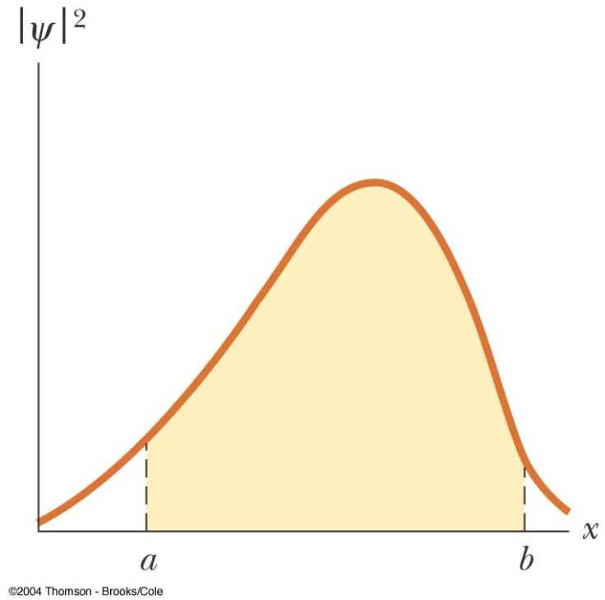
在$x$與$x+dx$之間發現該粒子的機率，可以寫成：
$$P\left(x\right)∙dx={\left|Ψ\left(x\right)\right|}^{2}∙dx=Ψ^{∗}\left(x\right)∙Ψ\left(x\right)∙dx$$
此瞬間$t$的波函數絕對值平方${\left|Ψ\left(x,t\right)\right|}^{2}$就是此瞬間的機率密度$P\left(x\right)$。
$${\left|φ\left(p\right)\right|}^{2}$$
$$p$$
$$p+dp$$
$$p$$
$$x$$
$$x+dx$$
動量測量結果在$p$與$p+dp$之間發現的機率，可以寫成：
$${\left|φ\left(p\right)\right|}^{2}∙dp=φ^{∗}\left(p\right)∙φ\left(p\right)∙dp$$

Slide 20
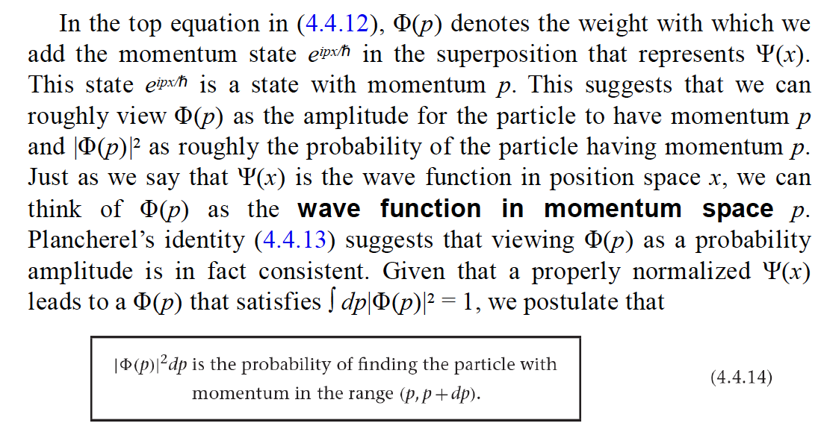

Slide 21
$$Ψ\left(x,0\right)=\frac{1}{\sqrt{2πℏ}}\int_{−∞}^{∞}{φ\left(p\right)∙e^{ipx/ℏ}∙dp}$$
電子在以$φ\left(p\right)$為配重疊加後的狀態$Ψ\left(x,0\right)$測量動量時，得到某$p$的機率，
即是$φ\left(p\right)$的絕對值平方：${\left|φ\left(p\right)\right|}^{2}$。
這個直覺的猜想事實上可以推廣到動量以外的測量！
將某$\hat{A}$測量有固定測量值$a$的電子波函數以某amplitude $c_{a}$爲配重疊加，
$$Ψ\left(x,0\right)=\sum_{a}{c_{a}{∙ ψ}_{a}(x) }$$
${\left|c_{a}\right|}^{2}$是在狀態$Ψ\left(x,0\right)$測量$\hat{A}$時得到$結果是a$的機率！
以上稱為Measurement Theorem，是量子力學的一個基本原則。

Slide 22
波包的寬度
波包的動量測量機率分佈${\left|φ\left(p\right)\right|}^{2}$是高斯分布，寬度$∆p$即是$\text{動量}$測量的不準度：
$${\left|φ\left(p\right)\right|}^{2}$$
若取極值的$1/e$左右位置為寬度，
$${\left|φ\left(p\right)\right|}^{2}∝e^{−\frac{α}{ℏ^{2}}{\left(p−p_{0}\right)}^{2}}$$
$2Δ$p
$$∆p=ℏ/\sqrt{α}$$
$$p_{0}$$
$$p$$
波函數強度也是一個高斯分布，中心點在原點，寬度$∆x$即是位置測量的不準度：
$${\left|Ψ\left(x,0\right)\right|}^{2}∝e^{−\frac{x^{2}}{α}}$$
$$2Δx$$
$$∆x=\sqrt{α}$$
$$∆x∙∆p\sim ℏ$$
對於波包，動量與位置的不準度滿足測不準原理！

Slide 23
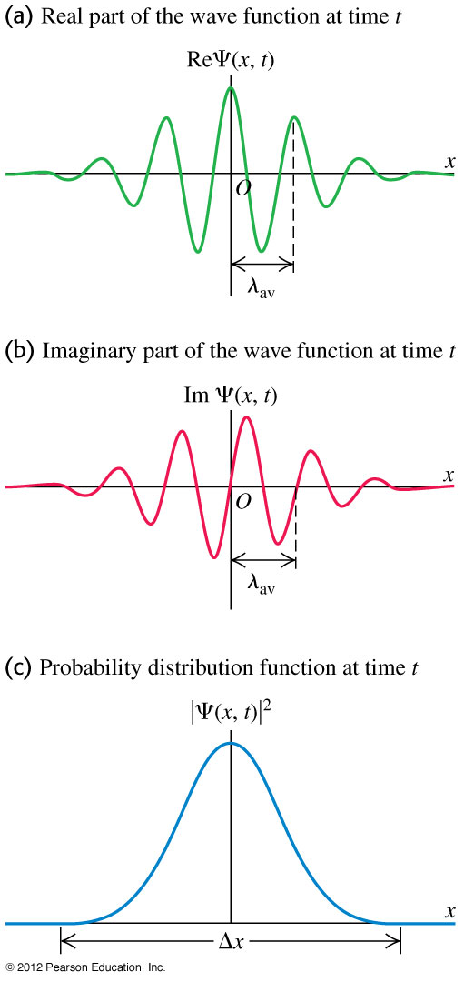
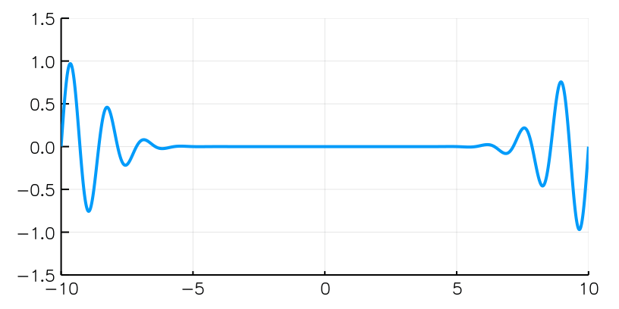
波包會隨時間移動嗎？其實答案非常簡單！
Notes:
波包並不是定態，而是類似定態的疊加

Slide 24
波包：$\text{高斯分佈}的\left|Ψ\left(x,0\right)\right|$會怎麼隨時間演化？當初我們是這樣開始討論波包：
以配重係數$A\left(k\right)$疊加所有$k$的自由電子波${Ae}^{i\left(kx−ωt\right)}$，滿足薛丁格方程式：
$$Ψ\left(x,t\right)=\int_{−∞}^{∞}{A\left(k\right)e^{i\left(kx−\frac{ℏ}{2m}k^{2}t\right)}∙dk}$$
所以其實我們早已經有答案了！此式顯示$e^{ikx}$隨時間演化就是乘上 $e^{−\frac{ℏ}{2m}k^{2}t}$！
這是自由電子波的時間演化的特徵：
$${Ψ=Ae}^{i\left(kx−ωt\right)}=\left(Ae^{ikx}\right)∙e^{−iωt}$$
波函數的時間演化部分與空間部分可以完全分離separable。
$Ae^{ikx}$是時間為零時的瞬間波函數$Ψ\left(x,0\right)$，$e^{−iωt}$是未來的演化evolution。
$$Ψ\left(x,t\right)=\int_{−∞}^{∞}{A\left(k\right)e^{ikx}∙e^{−\frac{ℏ}{2m}k^{2}t}∙dk}$$
因此隨時間演化的波函數，就是個別$e^{ikx}$隨時間演化後的疊加！

Slide 25
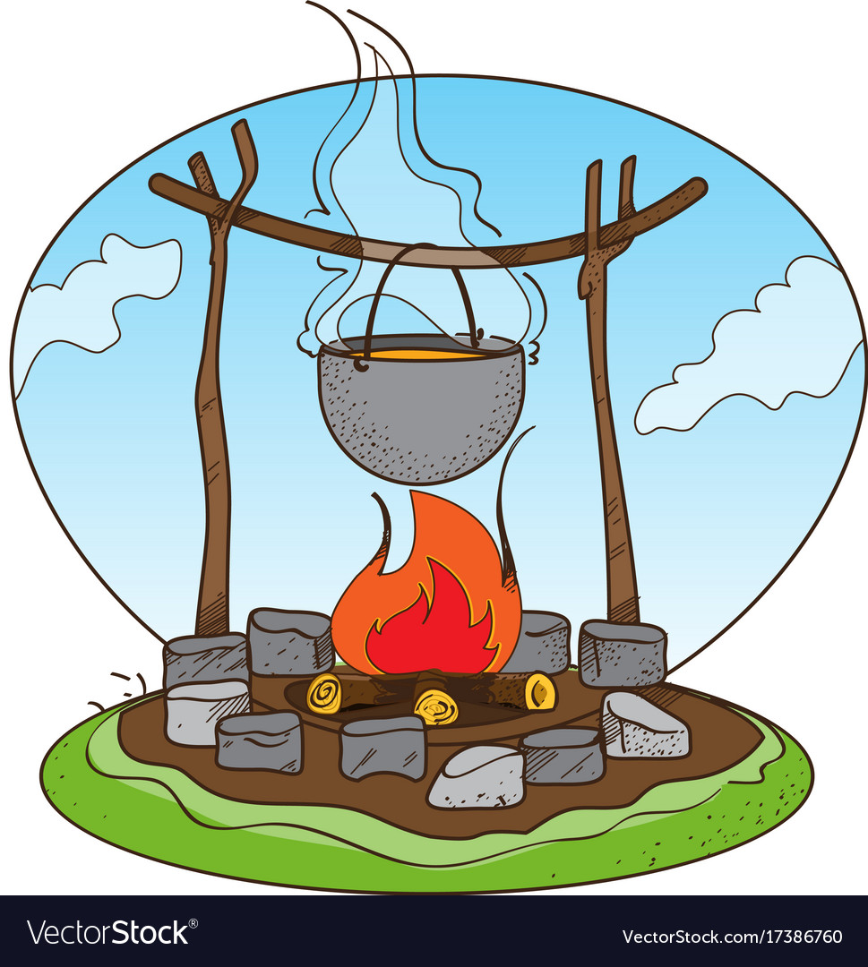
各個配料分離烹煮
$$+$$
$$＝$$
$$+$$
$$+$$
$$+$$
$$⋮$$
同樣的方法應該可以普遍適用於非波包的普遍解！

Slide 26
自由空間薛丁格方程式最普遍的求解方式
有了$Ψ\left(x,0\right)$，原則上利用色散關係，就可以得到 $Ψ\left(x,t\right)$。
$t=0$時，任意$Ψ\left(x,0\right)$一定可以寫成$e^{ikx}$的疊加，係數$A\left(k\right)$就是其傅立葉變換：
$$Ψ\left(x,0\right)=\int_{−∞}^{∞}{A\left(k\right)∙e^{ikx}∙dk}$$
若$Ψ\left(x,0\right)$是高斯函數，$A\left(k\right)$也是高斯函數。
$$ω=\frac{ℏ}{2m}k^{2}$$
我們已經確定$e^{ikx}$的時間演化為$e^{−iω\left(k\right)t}$。
因此$Ψ\left(x,0\right)$隨時間的演化，也就是個別$e^{ikx}$演化後的疊加：
$$Ψ\left(x,t\right)=\int_{−∞}^{∞}{A\left(k\right)∙e^{ikx}e^{−iω\left(k\right)t}∙dk}$$
於是，若有了$A\left(k\right)$，自由空間薛丁格方程式的解$Ψ\left(x,t\right)$就可以寫下：
$$Ψ\left(x,t\right)=\int_{−∞}^{∞}{A\left(k\right)∙e^{i\left[kx−\frac{ℏ}{2m}k^{2}t\right]}dk}$$

Slide 27
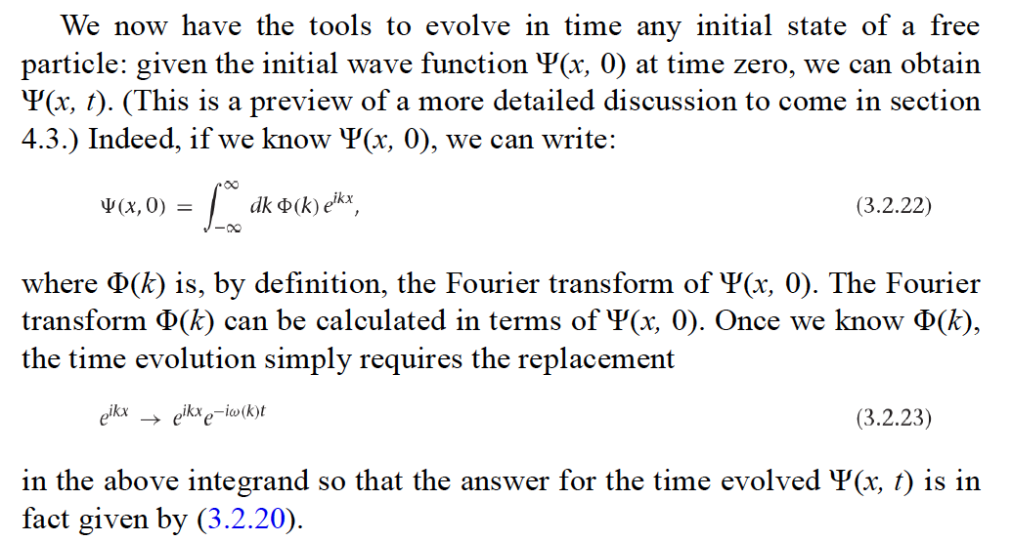

Slide 28
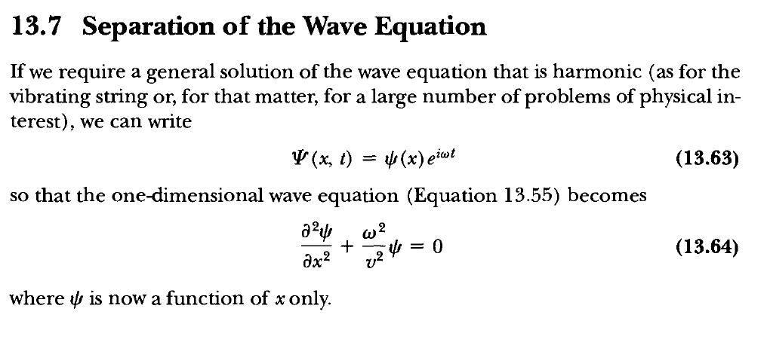

Slide 29
現在計算波包波函數對時間的演化，將高斯分佈的$A\left(k\right)$代入普遍解的公式：
$$Ψ\left(x,t\right)=\int_{−∞}^{∞}{e^{−\frac{α}{2}{\left(k−k_{0}\right)}^{2}}∙e^{i\left[kx−\frac{ℏ}{2m}k^{2}t\right]}∙dk}$$
如同前面的計算，此積分首先要變換變數：
$$q≡k−k_{0}$$
將$k=q+k_{0}$代入多出來的$−\frac{ℏ}{2m}k^{2}t$來：
定義兩個常數來簡化符號：
$$−\frac{ℏ}{2m}{\left(k_{0}+q\right)}^{2}t=−\frac{ℏ}{2m}k_{0}^{2}t+q\frac{ℏk_{0}}{m}t+q^{2}\frac{ℏ}{2m}t$$
$$v_{g}≡\frac{ℏk_{0}}{m}$$
$$β≡\frac{ℏ}{m}$$
$$Ψ\left(x,t\right)=e^{i\left[k_{0}x−\frac{ℏ}{2m}k_{0}^{2}t\right]}\int_{−∞}^{∞}{e^{−\frac{αq^{2}}{2}+ixq−iv_{g}tq−i\frac{1}{2}{βtq}^{2}}∙dq}$$
$$=e^{i\left[k_{0}x−\frac{ℏ}{2m}k_{0}^{2}t\right]}\int_{−∞}^{∞}{e^{−\frac{\left(α+iβt\right)q^{2}}{2}+i\left(x−v_{g}t\right)q}dq}$$
$$e^{ik_{0}x}\int_{−∞}^{∞}{e^{−\frac{αq^{2}}{2}+ixq}dq}$$
與時間為零的波包積分完全對應。

Slide 30
$$\int_{−∞}^{∞}{e^{−\frac{αq^{2}}{2}+ixq}dq}$$
$$\int_{−∞}^{∞}{e^{−\frac{\left(α+iβt\right)q^{2}}{2}+i\left(x−v_{g}t\right)q}dq}$$
只要將$x$以$x−v_{g}t$置換， $α$以$α+iβt$置換入左手已計算出來的結果，就算出了右手。
$$=\sqrt{\frac{2π}{α}}e^{−\frac{x^{2}}{2α}}$$
$$=\sqrt{\frac{2π}{\left(α+iβt\right)}}e^{−\frac{{\left(x−v_{g}t\right)}^{2}}{2\left(α+iβt\right)}}$$
演化維持還是一個高斯函數。
波包演化還是波包。
乘上餘下的虛數指數部分：
$$=\sqrt{\frac{2π}{\left(α+iβt\right)}}e^{i\left[k_{0}x−−\frac{ℏ}{2m}k_{0}^{2}t\right]}e^{−\frac{{\left(x−v_{g}t\right)}^{2}}{2\left(α+iβt\right)}}$$
這是波包隨時間的變化！
波函數是一類似自由電子波的振盪函數，乘上一高斯函數。
$$e^{−\frac{{\left(x−v_{g}t\right)}^{2}}{2\left(α+iβt\right)}}$$
$$e^{i\left[k_{0}x−\frac{ℏ}{2m}k_{0}^{2}t\right]}$$

Slide 31
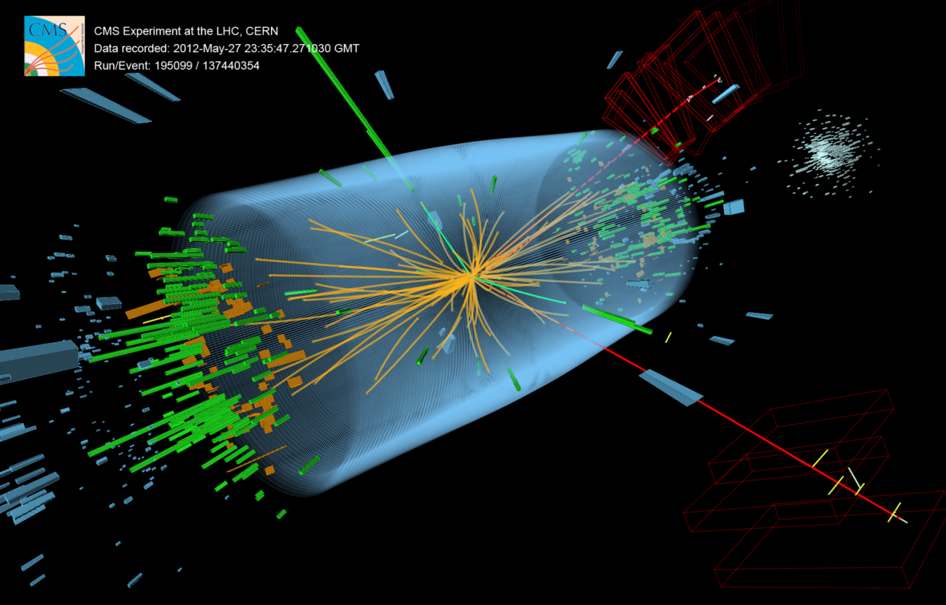
在很多應用上，用$e^{i\left[k_{0}x−\frac{ℏ}{2m}k_{0}^{2}t\right]}$來近似，結果相當不錯。例如散射、碰撞。
$$p+p→H+⋯→Z+Z+⋯→μ+\overline{μ}+e+\overline{e}⋯$$
在這散射實驗中，入射的質子及生成的粒子都可以看成極窄的波包。

Slide 32
$$Ψ\left(x,t\right)\sim e^{i\left[k_{0}x−\frac{ℏ}{2m}k_{0}^{2}t\right]}e^{−\frac{{\left(x−v_{g}t\right)}^{2}}{2\left(α+iβt\right)}}$$
此波包的中心點為$v_{g}t$，位置隨時間移動，速度為 $v_{g}$。
對於自由電子波，群速度$v_{g}$可以算出來：
$$v_{g}={\left(\frac{∂ω}{∂k}\right)}_{k_{0}}={\left(\frac{∂\frac{ℏ}{2m}k^{2}}{∂k}\right)}_{k_{0}}=\frac{ℏ}{m}k_{0}=\frac{p}{m}$$
妙的是波包移動的速度不是波速，而是群速度！恰等於古典電粒子的速度！
開學一個月，我們終於學會了牛頓第一運動定律！自由粒子以等速運動。

Slide 33
波包在各處的機率密度可以計算：
$${P=\left|Ψ\left(x,t\right)\right|}^{2}=\frac{2π}{\left|α+iβt\right|}∙{\left|e^{i\left(k_{0}x−\frac{ℏ}{2m}k_{0}^{2}t\right)}\right|}^{2}∙{\left|e^{−\frac{{\left(x−v_{g}t\right)}^{2}}{2\left(α+iβt\right)}}\right|}^{2}$$
$${\left|e^{−\frac{{\left(x−v_{g}t\right)}^{2}}{2\left(α+iβt\right)}}\right|}^{2}=e^{−\frac{{\left(x−v_{g}t\right)}^{2}}{2\left(α−iβt\right)}}e^{−\frac{{\left(x−v_{g}t\right)}^{2}}{2\left(α+iβt\right)}}$$
$$=e^{−\frac{{\left(x−v_{g}t\right)}^{2}}{2}\left(\frac{1}{α−iβt}+\frac{1}{α+iβt}\right)}=e^{−\frac{{\left(x−v_{g}t\right)}^{2}}{2}\left(\frac{2α}{α^{2}+β^{2}t^{2}}\right)}$$
$$P=\frac{2π}{\sqrt{α^{2}+β^{2}t^{2}}}e^{−\frac{{α\left(x−v_{g}t\right)}^{2}}{α^{2}+β^{2}t^{2}}}$$

Slide 34
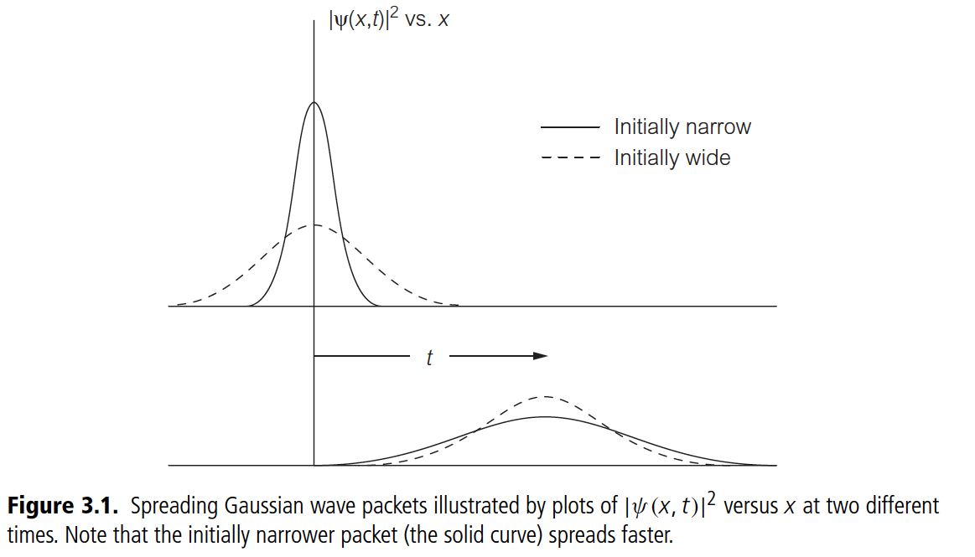
$${\text{|}\text{Ψ}\text{(}\text{x}\text{,}\text{t}\text{)|}}^{2}\sim e^{−\frac{α{\left(x−v_{g}t\right)}^{2}}{α^{2}+β^{2}t^{2}}}$$
$$β=\frac{ℏ}{m}$$
$\frac{α^{2}+β^{2}t^{2}}{α}$扮演時間為零時$α$扮演的角色！
注意在時間為零時，波包的寬度為
$$∆x=\sqrt{α}$$
$$∆x=\sqrt{\frac{α^{2}+β^{2}t^{2}}{α}}\overset{→}{t→∞}βt\frac{1}{\sqrt{α}}$$
波包的寬度會隨時間增加，且時間長以後趨近：
原來較窄$α$較小的波包（上圖實線） ，時間一長反而變寬了，擴散較快！
原來較寬$α$較大的波包（上圖虛線），擴散較慢！

Slide 35
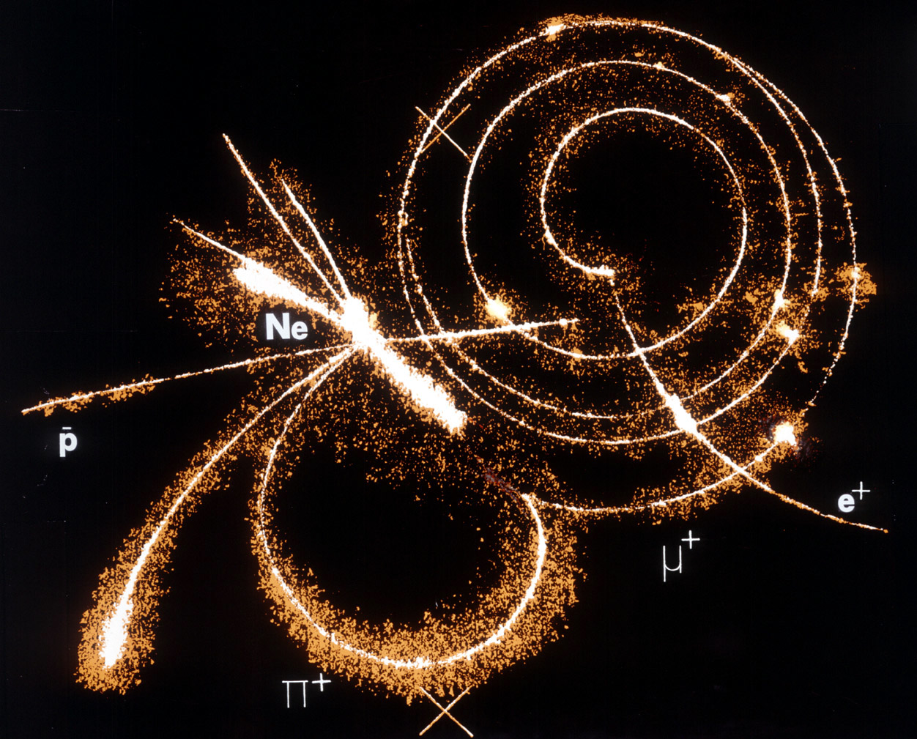
波包的意義就是在全球化的波動現象中，實現區域性的波函數！

Slide 36
波包的應用最具體的應用就是粒子的散射！
粒子在散射後一出現路徑就等於對位置作了測量，
作了測量，波函數就崩潰為極窄的波包，接著波包的演化就是等速移動。

Slide 37
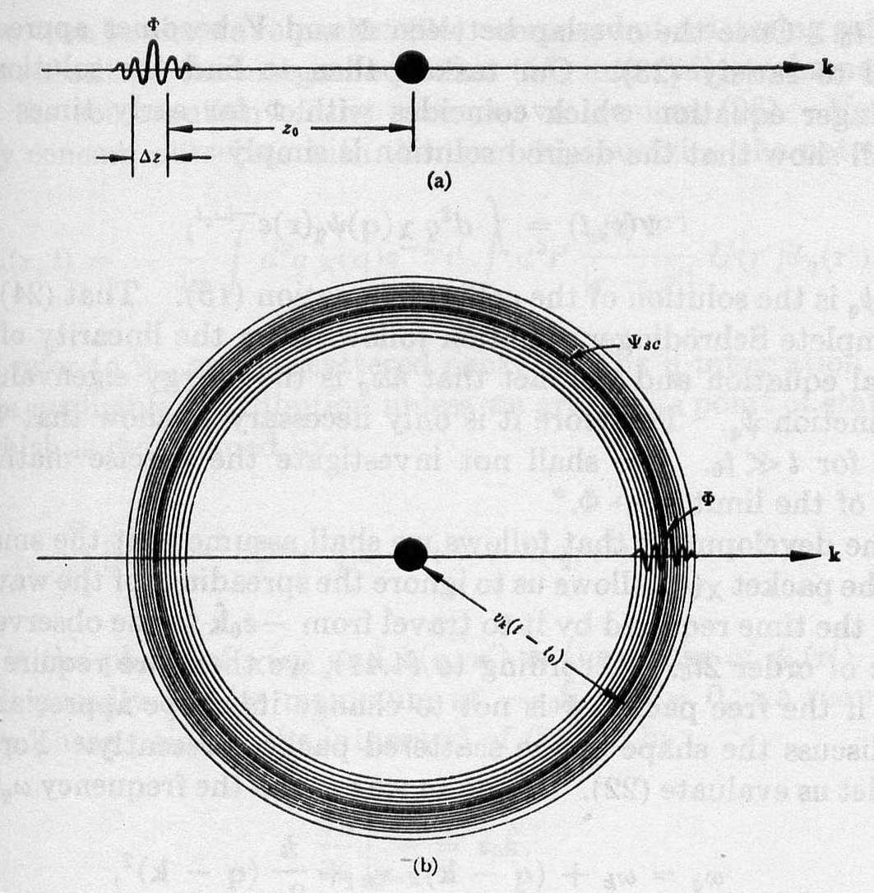
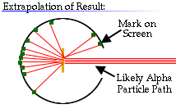
影響波恩提出機率解釋的電子散射實驗！
入射的電子就是以波包描述：
波恩以波動力學計算電子散射現象！散射後波應該呈球殼狀。
一旦觀察，球殼波就崩潰為集中與某處的波包！如同顆粒狀電子。
崩潰發生在各處的機率就正比於當地的波強度！

Slide 38
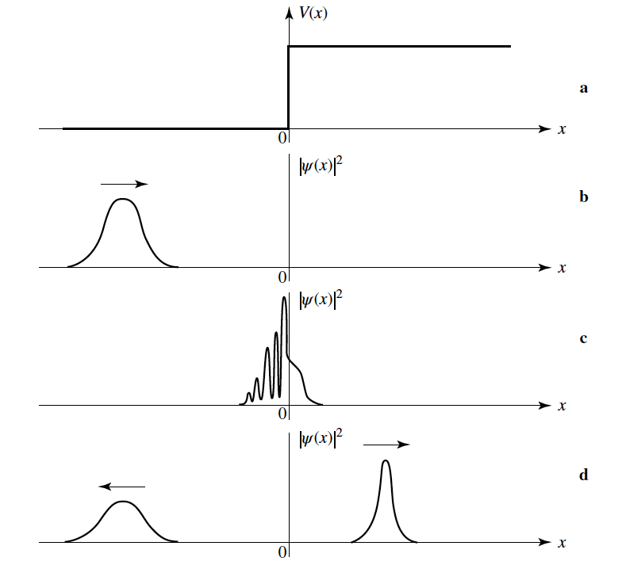
一維散射
一測量即崩潰為單一波包！
Or

Slide 39
$$p+p→H+⋯→Z+Z+⋯→μ+\overline{μ}+e+\overline{e}⋯$$
在這散射實驗中，入射的質子及生成的粒子都是波包。
但用 $e^{i\left(kx−ωt\right)}$來近似波包，結果相當不錯。

